Slide 1

Mots/Machines
Simplification automatique des textes scientifiques en biologie/écologie
Julien Jouan, Master 1 Rédacteur/Traducteur UBO

Slide 2
Motivations
Articles scientifiques souvent difficile à comprendre pour le grand public :
- du aux complexités langagières du domaine d’étude,
- lié aux niveaux d’éducation ou des troubles linguistiques ou cognitifs dont certaines personnes souffrent
L’écologie et les enjeux environnementaux au cœur de l’actualité ; une bonne compréhension de ce domaine est important !

Slide 3
Le corpus
Un corpus composé de 2 sous-corpus, rassemblant 40 000 mots au total.
Un sous-corpus « Articles scientifiques » : articles scientifiques de base
Un sous-corpus « Articles vulgarisés » : textes simplifiés et vulgarisés par des professionnels, consultables sur le site internet Papier-Mâché
Notions parfois complexes au niveau syntaxique et des concepts généraux

Slide 4
AI21 Studio
Applications d’IA qui comprennent et génèrent du langage et des compléments de texte, en utilisant les modèles de langage Jurassic-1
Modèles Jurassic-1 sont capables de générer des textes de type humain et de résoudre des tâches complexes
Il est possible d’entraîner le logiciel pour le rendre plus performant

Slide 5
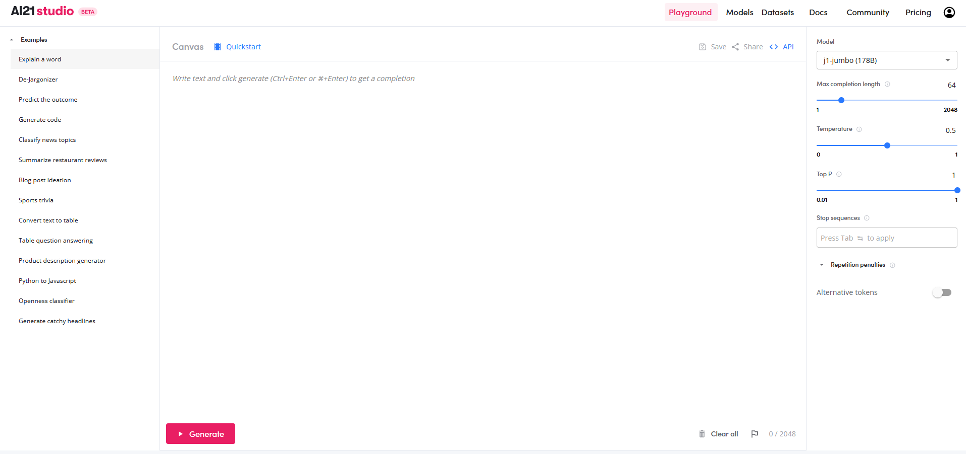
1
2
3

Slide 6
Exemples
Jargon: These individuals likely died at sea probably because of insufficiently developed diving and foraging skills, which lead to inadequate food intake and a negative energy balance, exacerbated by an insufficient body insulation, to which birds eventually succumbed.
Temperature : 0,3
Simple : The individuals likely died at sea because of insufficient diving and foraging skills, which led to inadequate food intake and a negative energy balance, exacerbated by an insufficient body insulation, to which birds eventually succumbed.
Temperature : 1
Simple : The birds probably died at sea because they had not learned how to dive, and by the way, their life styles caused them to become very skinny.
Il faut trouver un juste milieu

Slide 7
Exemples
Temperature : 0,6
Jargon : These individuals likely died at sea probably because of insufficiently developed diving and foraging skills, which lead to inadequate food intake and a negative energy balance, exacerbated by an insufficient body insulation, to which birds eventually succumbed.
Simple : The birds likely died at sea because of a lack of experience, which led to inadequate foraging skills, which in turn left them starving and unable to keep warm.

Slide 8
Exemples
What does the word "macrophyte" mean in the following sentence?
Sentence: The quantity of detrital macrophyte OC deposited onto the sediment can differ widely between and within systems.
Meaning : a plant that grows in or lives on the sediment of a body of water.

Slide 9
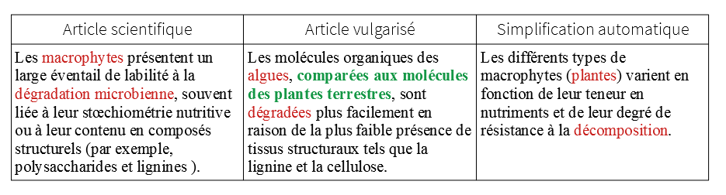
Quelles limites ?
Concepts inhabituels expliqués
Mots peu courants remplacés par des termes ou expressions plus familières
Structures syntaxiques modifiées, simplifiées, informations inutiles supprimées
Mais : un manque de connaissances et de recul ?

Slide 10
Références
- Rémi Cardon, Simplification automatique de textes techniques et spécialisés, Avril 2021, <https://hal.archives-ouvertes.fr/tel-03343769v2/document>
- Camille Lemonnier, Naviguer quand on n’a jamais navigué : mieux comprendre le comportement en mer des manchots royaux grâce aux données satellites, 2021, Papier-Mâché,
<https://papiermachesciences.org/2021/10/19/naviguer-quand-on-na-jamais-navigue-mieux-comprendre-le-comportement-en-mer-des-manchots-royaux-grace-aux-donnees-satellites/?v=C>
- F. Orgeret et al., Exploration during early life : distribution, habitat and orientation preferences in juvenile penguins, 2019, Movement Ecology,
<https://movementecologyjournal.biomedcentral.com/articles/10.1186/s40462-019-0175-3>
- Moïra Courseaux, L’eau se dégaze ! En quête de la recette de la production de méthane aquatique, 2021, Papier-Mâché, <https://papiermachesciences.org/2021/02/11/leau-se-degaze-en-quete-de-la-recette-de-la-production-de-methane-aquatique/?v=C>
- Charlotte Grasset et al., The transformation of macrophyte-derived organic matter to
methane relates to plant water and nutrient contents, 2019, Limnology and Oceanography, <https://aslopubs.onlinelibrary.wiley.com/doi/10.1002/lno.11148>
- Sofiane Elguendouze, Simplification de textes: un état de l’art, Juin 2020,
<https://hal.archives-ouvertes.fr/hal-02786191v1/document>

